Slide 1


02
组合设计思路
综合配置体系
子基金筛选体系
风控机制

Slide 2
组合基本要素
组合名称：时代前瞻
业绩比较基准：
中证800指数*70% + 货币基金*30%
账户管理费：
1.2%/年
投资理念：
坚持“顺势而为、控制回撤”的投资理念，采用“核心+卫星”的组合管理方式，核心仓位主要配置宽基指数及指增类产品，保持在40%以上的水平；卫星仓位通过四维打分模型分散配置于热点风口板块，力求在获取中长期收益的同时，有效控制净值波动和回撤风险。
投资范围：
权益类基金投资比例为 40%—100%，包括国内权益类资产等；货币市场基金比例0%—100%；
投资目标：
聚焦核心资产作为配置底仓，选择高景气赛道捉趋势性机会，力求提供一个牛市上涨跟得上，熊市下跌亏得少的长期投资工具

Slide 3

综合配置体系（核心+卫星配置）
省心投
分支投资决策成员
金产投资经理
仓位管理
自上而下
仓位灵活调整，40%-100%的变动区间
仓位目标
核心仓位：
作为底仓配置，始终保持40%左右的仓位
配置方向：稳健型（A50、A500、沪深300、中证800、中证500、红利等大中盘或红利类资产）+进攻型（科创50、创业板指等科技宽基，中证1000、中证2000等小盘宽基）底仓的哑铃配置结构
主题型投资：
把握行业、热点风口的投资机会，0—60%仓位
配置方向：基于打分体系，选择不超过5个风口机会
核心仓位（40%）
+
卫星仓位（0-60%）
基金布局自下而上
指数增强型基金
核心仓位：
指数增强型基金，关注超额收益、超额稳定性和风控情况
主题型投资：
ETF链接基金，关注跟踪误差
基金筛选
ETF链接基金（细分行业、主题）
省心研究院
研究所
投研底座
资产配置指南+省心选
资产观点；风险预警

Slide 4
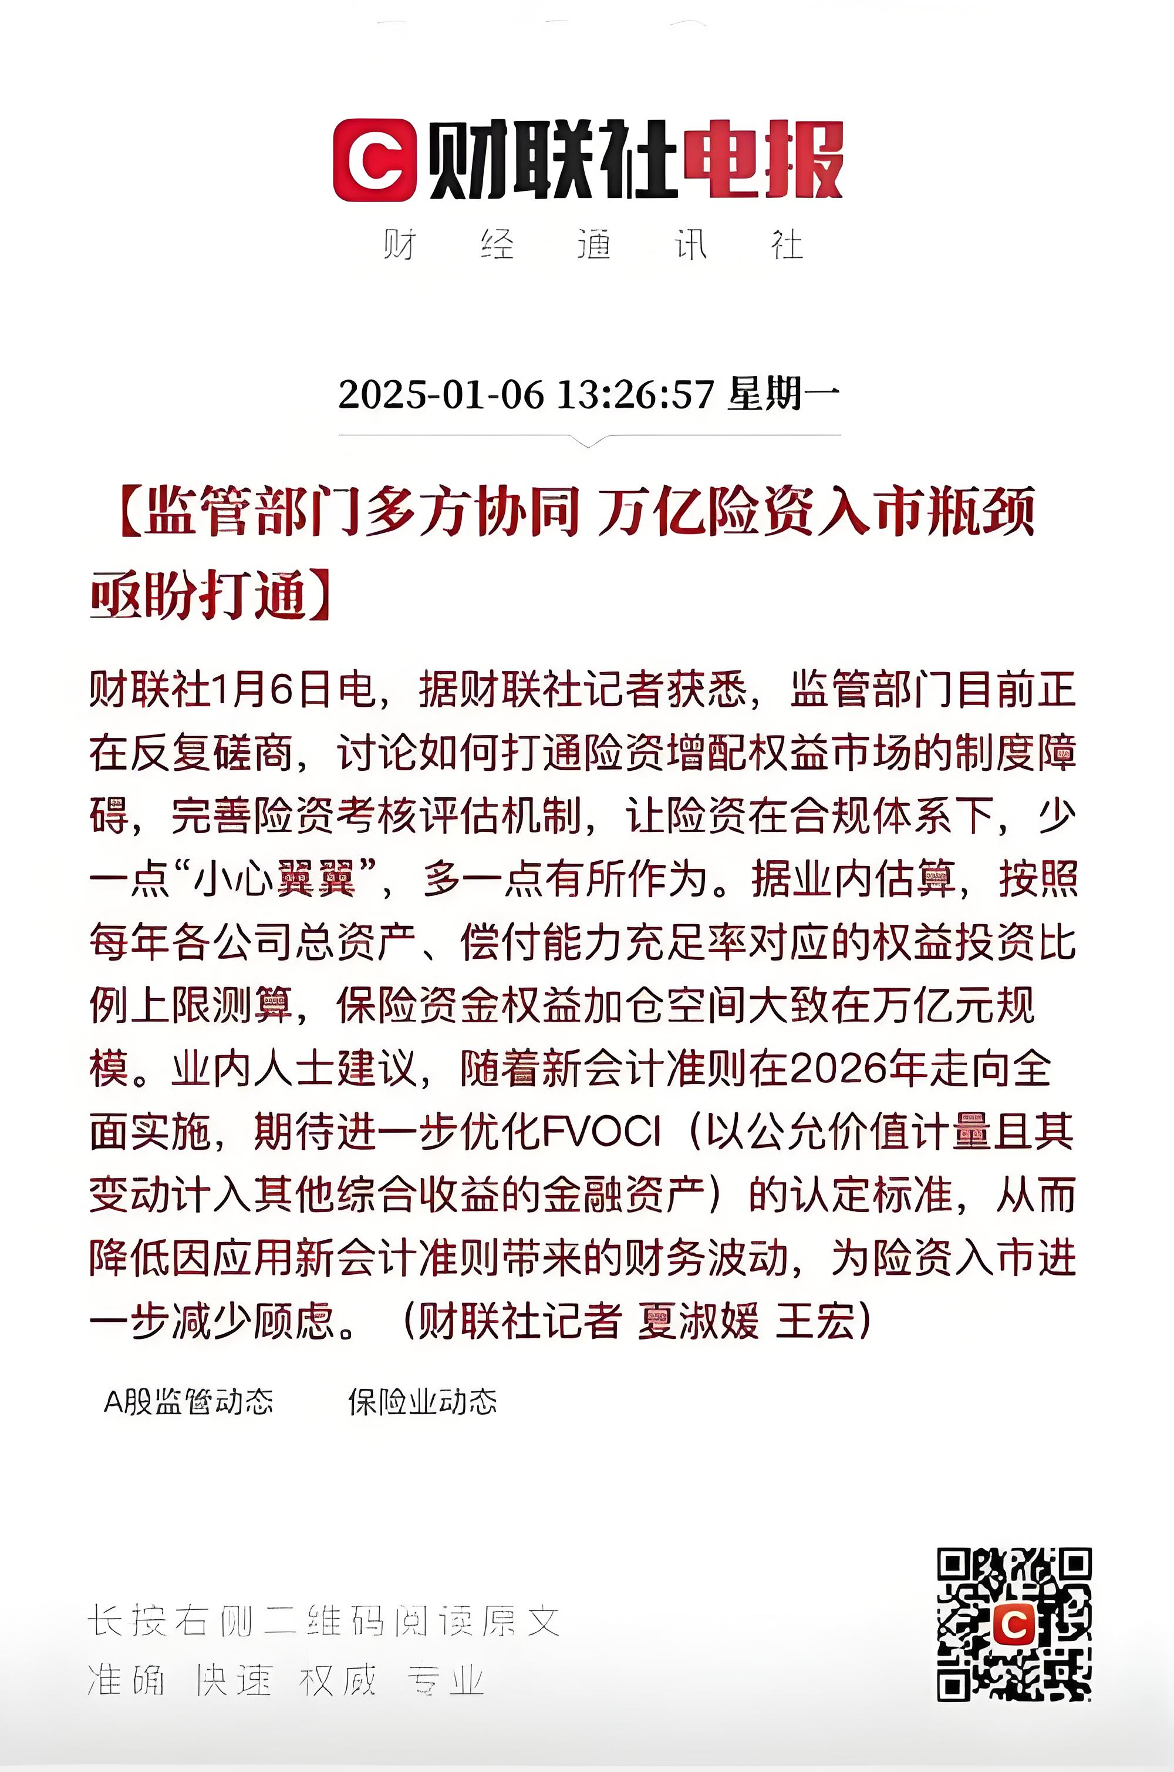
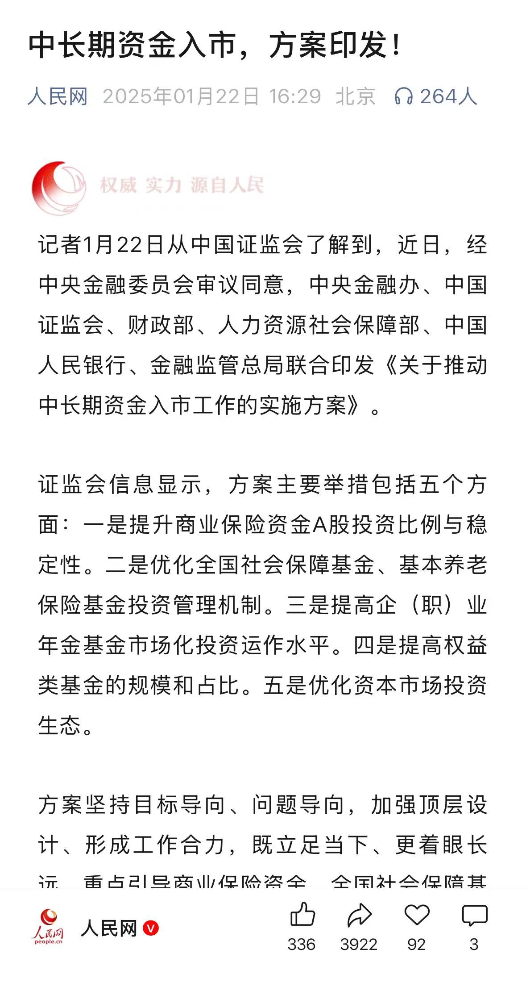
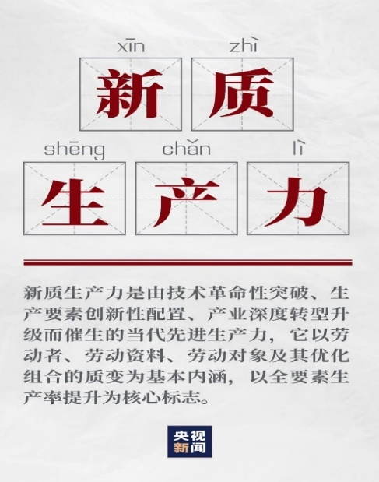
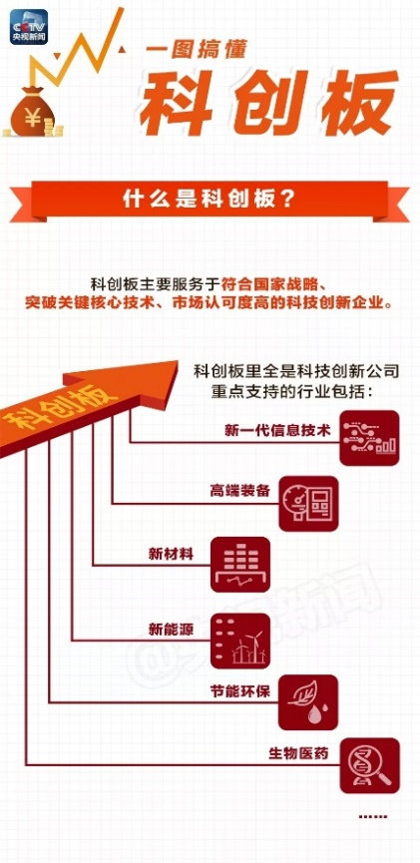
核心仓位：底仓配置逻辑
当前阶段：保持哑铃型配置结构
稳健型底仓
进攻型底仓（科技宽基、小盘宽基）
配置逻辑：长期资金入市……
品种覆盖：A50、A500、沪深300、中证800、中证500、红利
配置逻辑：经济转型，聚焦新质生产力；国产替代、自主可控……
品种覆盖：科创50、创业板指等科技宽基，中证1000、中证2000等小盘宽基
风险阶段：配置具备仓位管理能力的基金

Slide 5
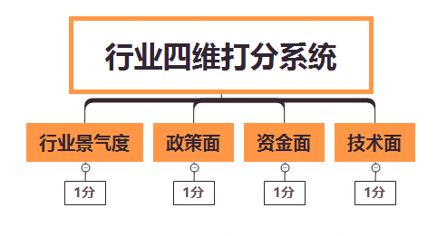
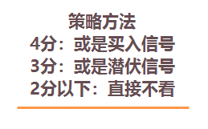
卫星仓位（进攻性思维）：热点风口选择逻辑
1.行业景气度：周期行业关注整体处于什么阶段。如半导体是否处于底部或者底部反转周期，如果是那么说明就是机会打1分。再比如光光伏三季报分化较大，上游硅料环节已出现盈利拐点，但下游组件企业仍处于亏损状态，从产业链顺价来看，较弱的需求压制组件上涨幅度，景气仍处于磨低状态，目前还是政策博弈阶段，因此打0。
其他行业关注整体处于成长期还是成熟期，只选取成长期和成熟期的产业。比如机器人我们判断属于带典型的成长期产业就是备选方向打1分，而钢铁房地产等属于衰退期的产业就不去关注打0分。
2.资金面：关注ETF申赎情况（日度）、公募基金仓位变动（季度）等指标。打分标准：股票类ETF净申购金额（月度）为正，公募基金仓位（季度）未出现下降打1分；股票类ETF净申购金额（月度）为负，公募基金仓位出现明显下降，打0。
3.政策面：关注政策驱动行业发展、财政支持力度等，比如半导体人工智能支持发展的核心政策等。
打分标准：政策支持&有催化，打1分；负面，打0分
4.技术面：三个买入信号(意外大跌抄底信号，比如科创芯片4月7号；1020起爆点信号比如7月11号；龙回头买入信号比如9月4号)，符合条件打1分，不符合条件打0分

Slide 6
卫星仓位（进攻性思维） ：行业四维打分模型案例
以证券为例
政策面：资本市场改革深化；流动性继续宽松；行业内部并购重组——打分1
新“国九条”强调投融资协同发展；央行2025降准降息，市场流动性充裕；监管鼓励航母级券商，行业并购重组活跃，香港开放虚拟资产交易，为国泰君安等券商提供新赛道。（资讯来源：wind）
行业景气度：三季度至今交易活跃，平均日成交量在2万亿以上；券商业绩高增长，上半年大幅增长，整体增长接近20%，预计全年业绩高增长——打分1
资金面：短期看该板块9月29号以来明显出现资金流入；中期看，主动偏股类基金对券商持仓比例仅为0.64%，处于2018年以来低位，低配明显；年内资金净流入超680亿元+——打分1（资讯来源：wind）
技术面：目前均线多头排列，周线月线金叉共振，显示中长期动能较强，且在短期强势均线比如10、20线上方——打分1
证券——打分模型评分结果（评分3分及以上可以考虑布局）
行业/主题 | 政策面 | 行业景气度 | 资金面 | 技术面 | 总分
证券 | 1 | 1 | 1 | 1 | 4

Slide 7
卫星仓位（进攻性思维） ：行业四维打分模型结果
重点跟踪XX个主题/行业方向
参考金产大类资产配置观点（周/月），参考行业四维打分模型评分（政策面、产业面、资金面、技术面），评分3分及以上可以布局
行业/主题 | 政策面 | 产业面 | 资金面 | 技术面 | 总分
证券 | 1 | 1 | 1 | 1 | 4
机器人 | 1 | 1 | 1 | 1 | 4
软件 | 1 | 1 | 1 | 0 | 3
创新药 | 1 | 1 | 1 | 0 | 3
芯片 | 1 | 1 | 1 | 0 | 3
人工智能 | 1 | 1 | 1 | 0 | 3
旅游 | 1 | 0 | 0 | 1 | 2
白酒 | 0 | 0 | 0 | 1 | 1
煤炭 | 0 | 0 | 0 | 0 | 0
…… | …… | …… | …… | …… | ……

Slide 8
子基金筛选体系
核心：宽基指数增强+链接基金
卫星：主题指数基金
筛选方法：定量+定性
定量化标准：
指数增强基金，采用夏普风格回归方法，中证2000和万得微盘暴露系数不超过0.4；针对对标指数运作的非指数增强型基金，跟踪误差不得超过6%
指数链接基金，年化跟踪误差不超过 3%，中长期控制在2%以内为宜
定性化标准：
指增增强基金：基金公司在量化领域有充分的布局，软件和硬件支持较为充分，支撑策略的持续迭代
指数链接基金：优选市场头部效应明显基金公司旗下的指数链接基金
省心选、券结产品具有优选配置权
筛选方法：定量+定性
定量化标准：
主题指数链接基金年化跟踪误差不超过4%，中长期控制在2%以内为宜
定性化标准：
优选规模较大主题ETF对应的链接基金
省心选、券结产品具有优选配置权
核心：宽基指数基金
卫星：主题指数基金

Slide 9
风控机制
01
投前风控
持仓穿透，单风格占比不得超过30%，配置初期不超过20%；优选热点风口（2-5个）
热点风口选择方法：四维打分模型，共振向上
02
投中风控
热点风口基金：四维打分模型降低至2分及以下，退出
03
风控执行机制
分支投资决策成员和金产投资经理，每周定期例会检视组合运行状态；
专人监控底仓基金，出现短期业绩异动，实时跟进。

